Slide 1


PHÒNG GIÁO DỤC VÀ ĐÀO TẠO HUYỆN THANH TRÌ
TRƯỜNG TIỂU HỌC VĨNH QUỲNH
MÔN: ÂM NHẠC- LỚP 2
( Bộ sách Kết nối tri thức với cuộc sống )
Người thực hiện: Chử Thị Minh Vân

Slide 2
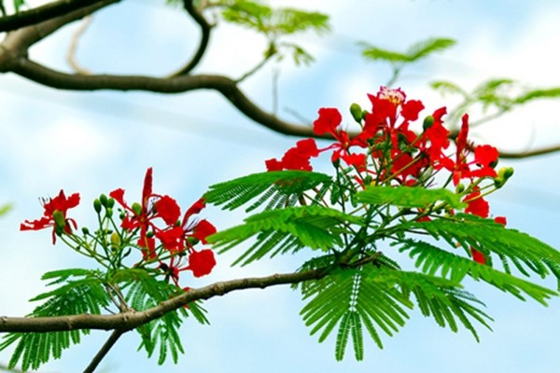
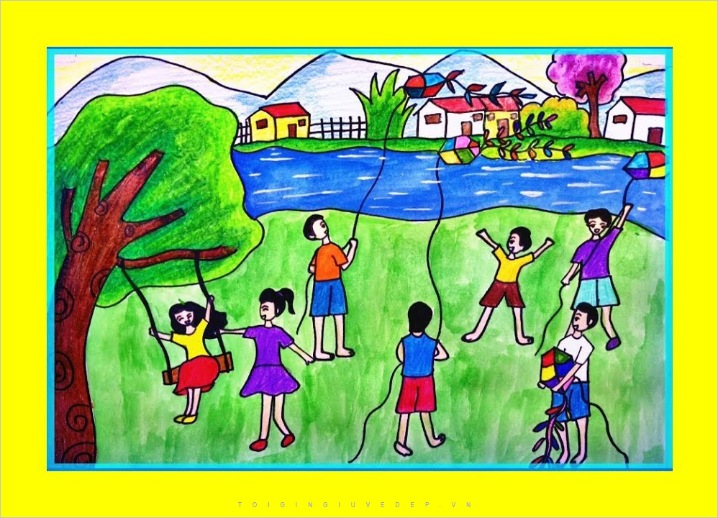
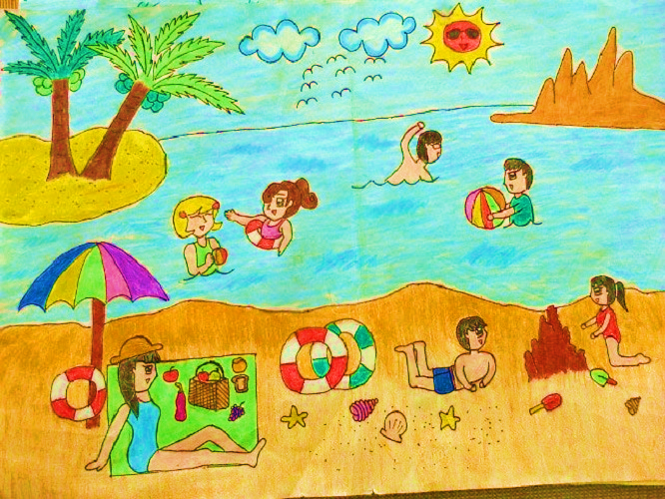
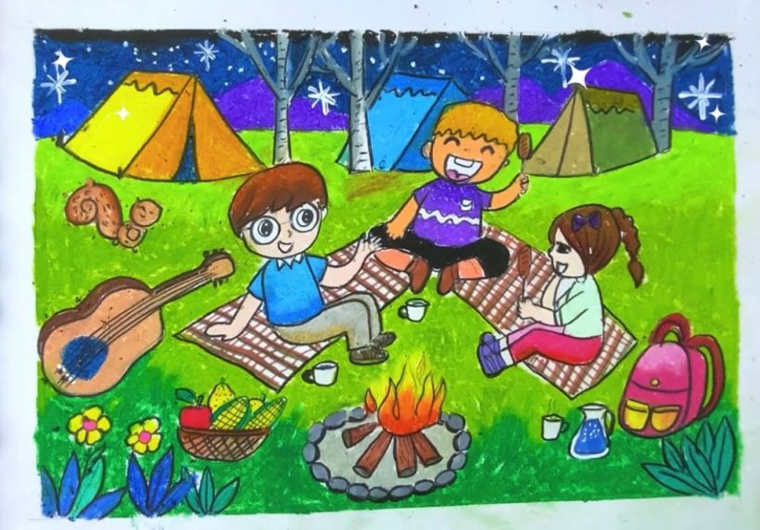

Slide 3

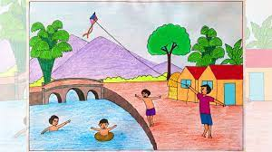

Tiết 1
HỌC BÀI HÁT: NGÀY HÈ VUI
Nhạc và lời: Lê Bùi

Slide 4
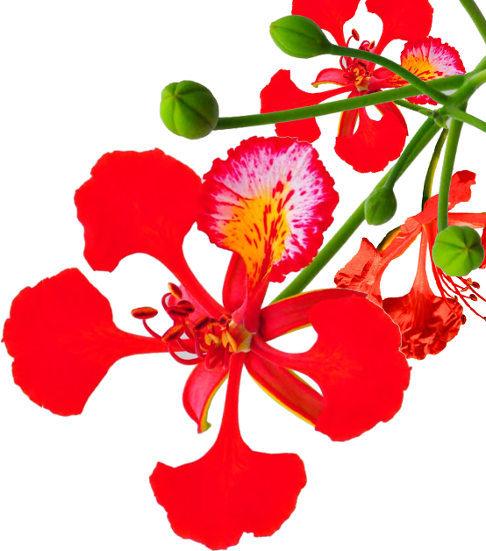
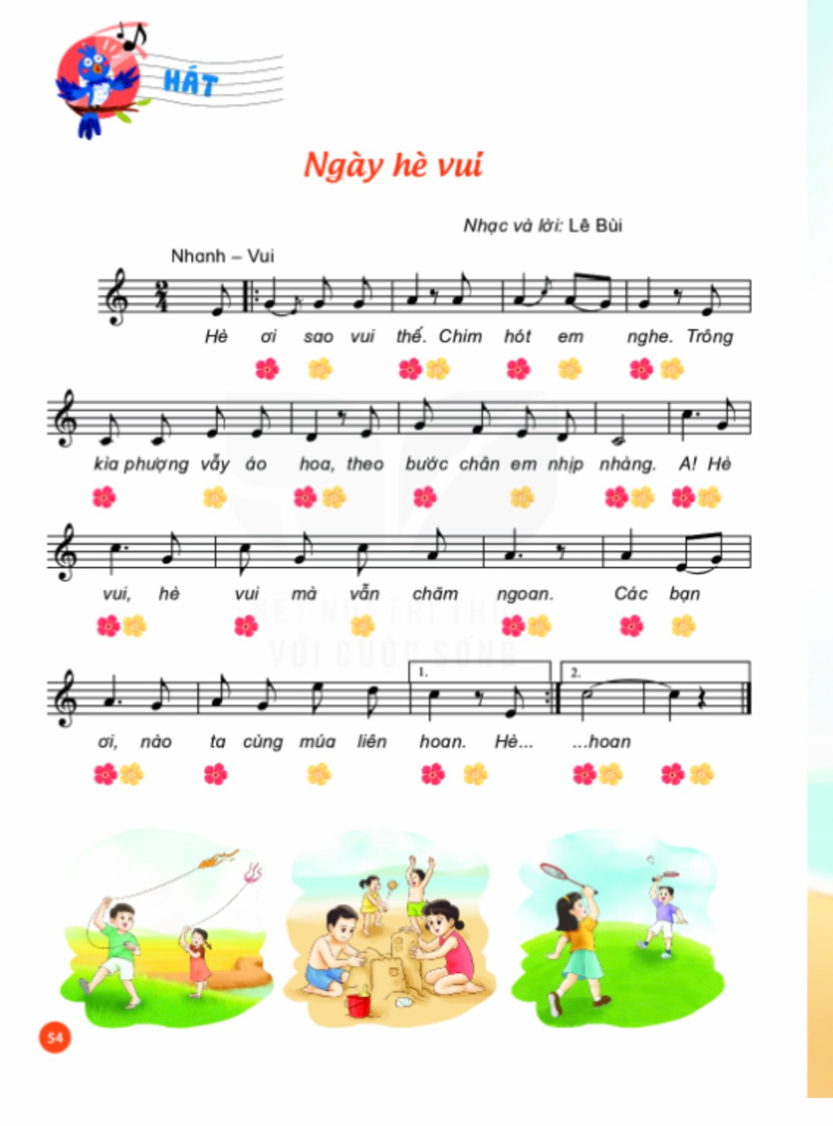
Giới thiệu bài hát.
Ngày hè vui là bài hát của nhạc sĩ Lê Bùi.
Bài hát Ngày hè vui nói về cảm xúc của các bạn HS sau 1 năm học được nghỉ hè, được vui chơi và hòa mình vào thiên nhiên khám phá những điều mới lạ…

Slide 5
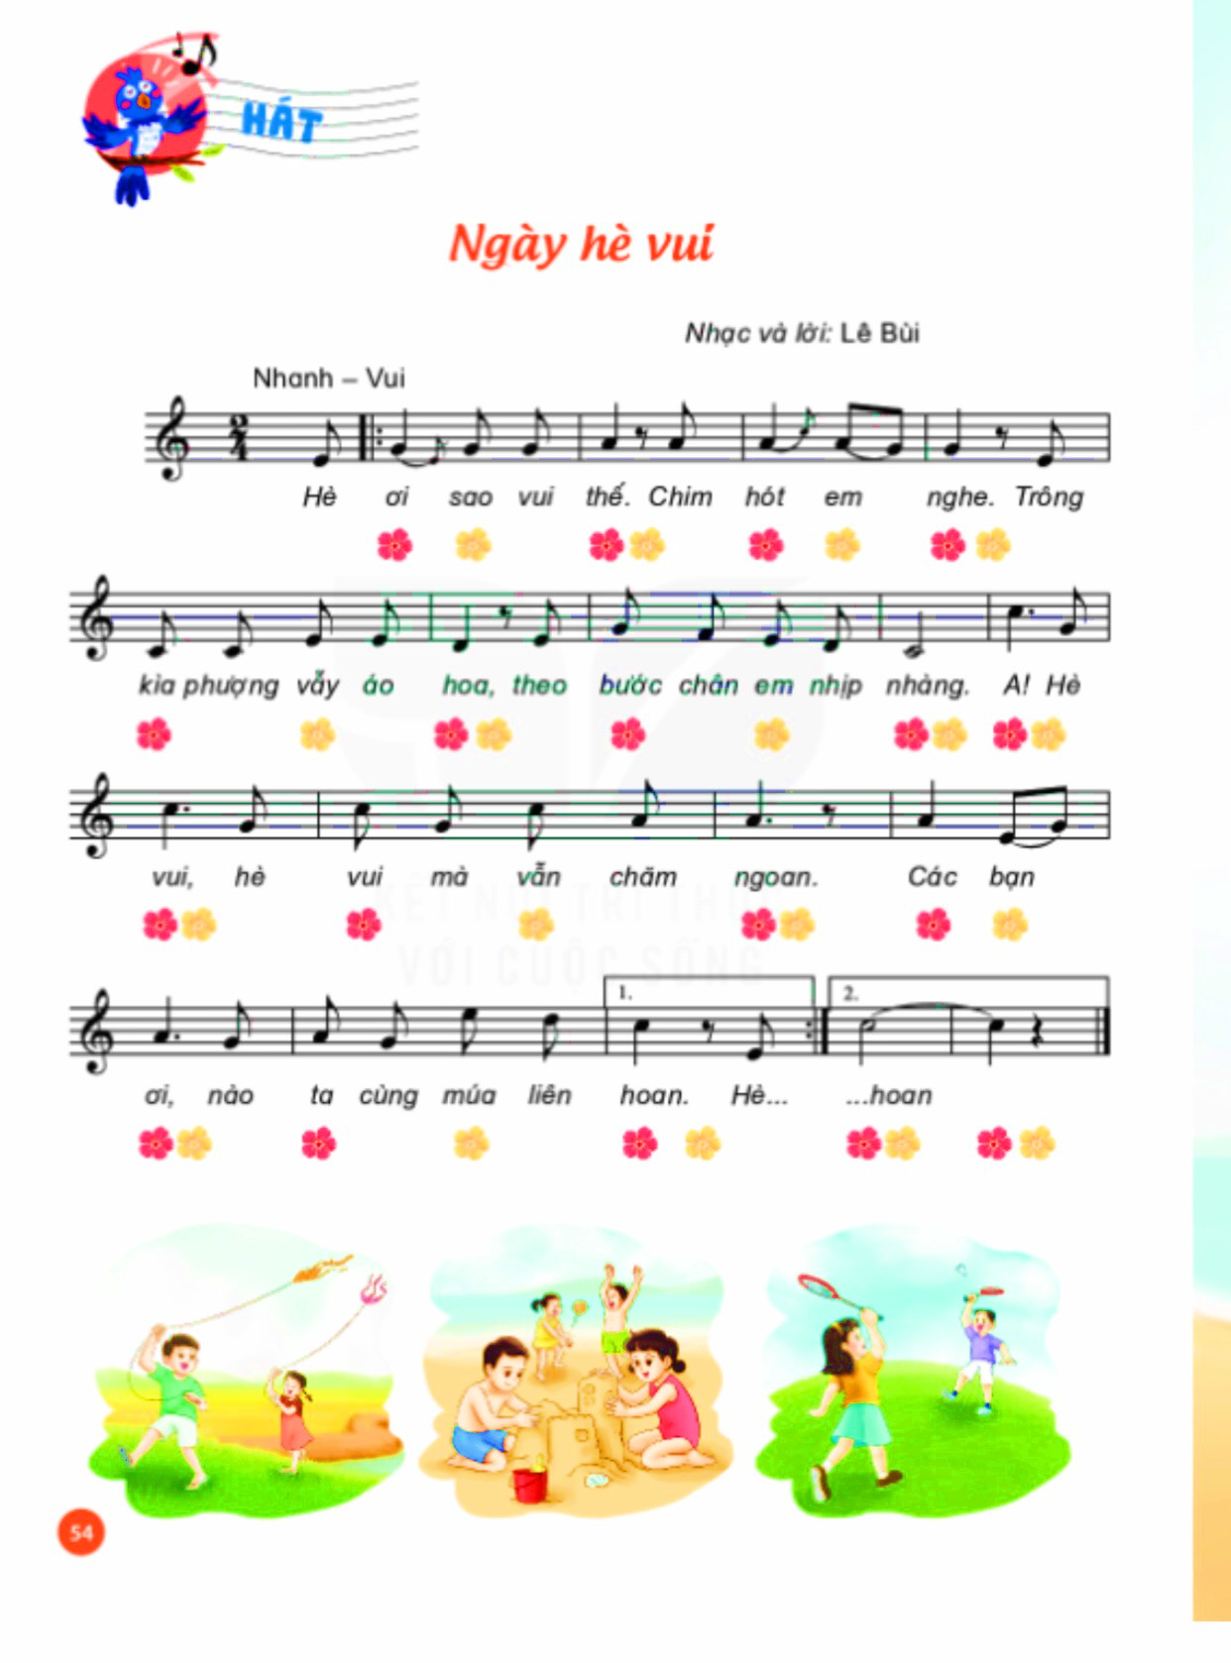


Slide 6
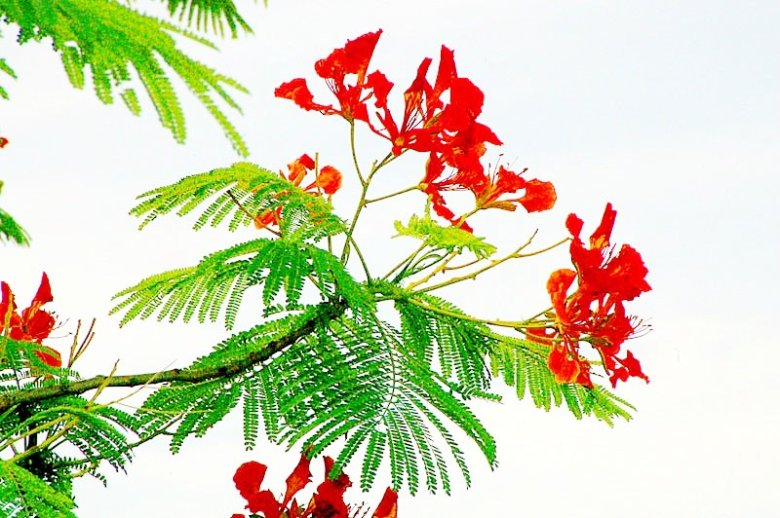

Đọc lời ca
Hè ơi sao vui thế. Chim hót em nghe.
Trông kìa phượng vẫy áo hoa, theo bước chân em nhịp nhàng.
A! Hè vui, hè vui mà vẫn chăm ngoan.
Các bạn ơi, nào ta cùng múa liên hoan.

Slide 7
Đọc lời ca theo tiết tấu
Hè ơi / sao vui thế. Chim hót /em nghe.
Trông kìa phượng vẫy áo hoa, theo bước chân em nhịp nhàng.
A! Hè vui, hè vui mà vẫn chăm ngoan.
Các bạn ơi, nào ta cùng múa liên hoan.

Slide 8
Chia câu hát
Hè ơi / sao vui thế. Chim hót /em nghe.
Câu 1:
Hè ơi / sao vui thế. Chim hót /em nghe.
Trông kìa phượng vẫy áo hoa, theo bước chân em nhịp nhàng.
Câu 2:
Trông kìa phượng vẫy áo hoa, theo bước chân em nhịp nhàng.
A! Hè vui, hè vui mà vẫn chăm ngoan.
Câu 3:
A! Hè vui, hè vui mà vẫn chăm ngoan.
Các bạn ơi, nào ta cùng múa liên hoan.
Câu 4:
Các bạn ơi, nào ta cùng múa liên hoan.

Slide 9

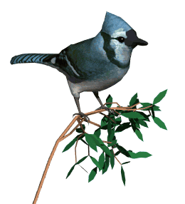

Học hát từng câu
Câu 1:
Hè ơi / sao vui thế. Chim hót /em nghe.

Slide 10
Học hát từng câu
Câu 2:
Trông kìa phượng vẫy áo hoa, theo bước chân em nhịp nhàng.

Slide 11
Hát ghép câu 1+2
Hè ơi / sao vui thế. Chim hót /em nghe.
Trông kìa phượng vẫy áo hoa, theo bước chân em nhịp nhàng.

Slide 12
Học hát từng câu
Câu 3:
A! Hè vui, hè vui mà vẫn chăm ngoan.

Slide 13
Học hát từng câu
Câu 4:
Các bạn ơi, nào ta cùng múa liên hoan.

Slide 14
Hát ghép câu 3+4
A! Hè vui, hè vui mà vẫn chăm ngoan.
Các bạn ơi, nào ta cùng múa liên hoan.

Slide 15
Hát ghép cả bài
Hè ơi sao vui thế. Chim hót em nghe.
Trông kìa phượng vẫy áo hoa, theo bước chân em nhịp nhàng.
A! Hè vui, hè vui mà vẫn chăm ngoan.
Các bạn ơi, nào ta cùng múa liên hoan.

Slide 17
Hát đối đáp và hòa giọng
Câu 1:
Hè ơi sao vui thế. Chim hót em nghe.
Câu 2:
Trông kìa phượng vẫy áo hoa, theo bước chân em nhịp nhàng.
Câu 3+4:
A! Hè vui, hè vui mà vẫn chăm ngoan.
Các bạn ơi, nào ta cùng múa liên hoan.

Slide 18
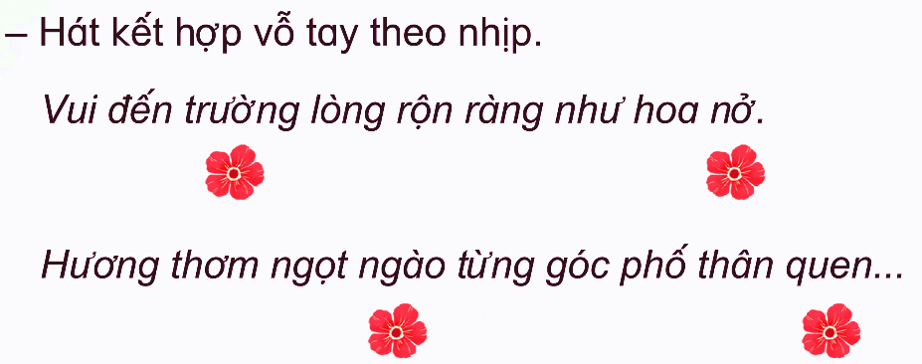

Hát và vỗ ( gõ ) đệm theo phách
Hè ơi sao vui thế. Chim hót em nghe.

Slide 20

Hát và vỗ ( gõ ) đệm theo phách
Hè ơi sao vui thế. Chim hót em nghe.
Trông kìa phượng vẫy áo hoa, theo bước chân em nhịp nhàng.
A! Hè vui, hè vui mà vẫn chăm ngoan.
Các bạn ơi, nào ta cùng múa liên hoan.

Slide 21

Hãy kể tên một số bài hát thiếu nhi viết về mùa hè ?
- Mùa hoa phượng nở (nhạc và lời Hoàng Vân)
- Vui hè ( nhạc và lời Linh Dũng)
- Sắc màu tuổi thơ ( nhạc và lời Chử Minh Vân)
…

Slide 22
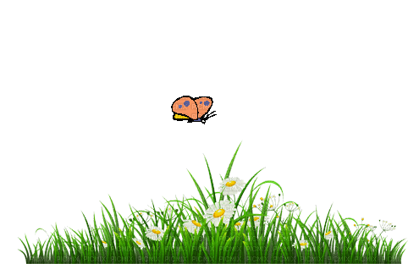

Bài hát:
Sắc màu tuổi thơ
Nhạc và lời Chử Minh Vân
Hỏi gió, gió từ đâu tới dịu mát mỗi khi hè sang.
Mưa bắt nguồn từ đâu, bốn mùa xanh tươi cây trái.
Cuộc sống đẹp muôn sắc màu, chứa đựng những điều em muốn biết.
Rộn rã khúc ca mùa thu, khăn quàng trên vai vui bước em đến trường.
Tuổi học trò hồn nhiên đẹp bao ước mơ.
Cánh phượng hồng gọi hè rộn vang tiếng ve
Mùa hạ đến ngập tràn yêu thương.
Thế giới tuổi thơ như một vườn cổ tích.
Mùa hạ đến ngập tràn niềm vui.
Thế giới tuổi thơ đẹp tươi muôn sắc màu.

Slide 24
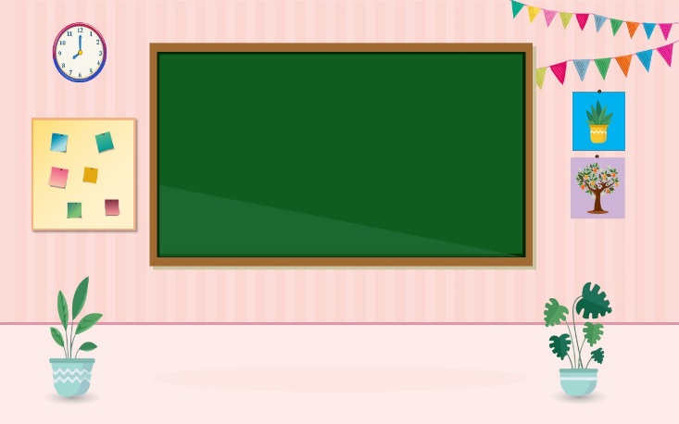

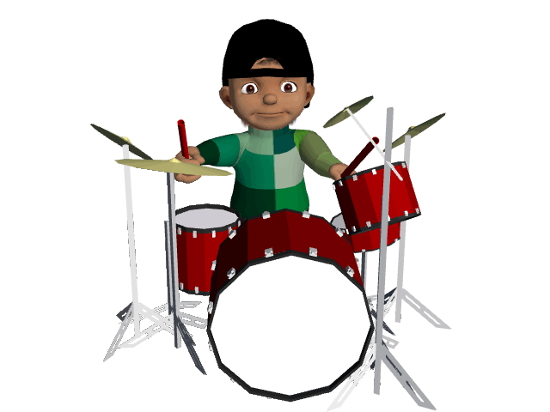
Xin chân thành cảm ơn quý thầy cô giáo.
Chúc các con luôn chăm ngoan- học tốt.

